Slide 1
ПРОЕКТ «Школа Активного Гражданина»
«ООН − 75 лет:
история деятельности, основные достижения и инициативы Республики Беларусь в составе ООН»
Октябрь, 2020 год

Slide 2
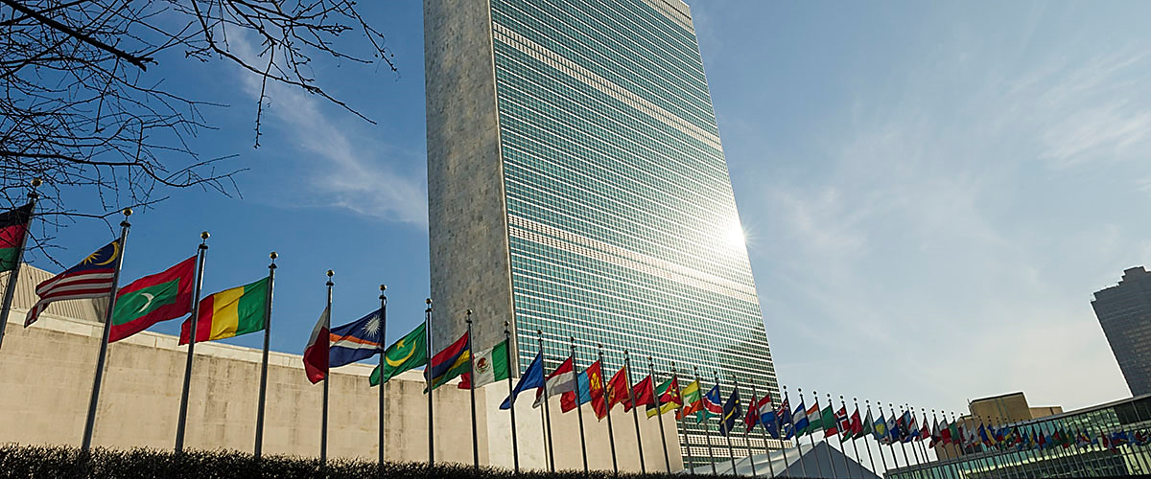
Организация Объединенных Наций (ООН) — международная организация, созданная для поддержания и укрепления международного мира и безопасности, а также развития сотрудничества между государствами.
ООН − 75 лет:
история деятельности международной организации
Декларация Объединенных Наций подписана
1 января 1942 г.
Дата рождения ООН — 24 октября 1945 г.
Основатели — 51 страна
Июль 2011 г. — 193 страны в составе ООН
Устав ООН подписан 26 июня 1945 г. в Сан-Франциско. Вступил в силу 24 октября 1945 г.
Комплекс Центральных учреждений ООН в Нью-Йорке
Что такое ООН

Slide 3
ООН − 75 лет:
история деятельности международной организации
Организация Объединенных Наций может принимать решения по вопросам, стоящим перед человечеством в XXI веке:
мир и безопасность
изменение климата
устойчивое развитие
права человека
разоружение
терроризм
гуманитарные и чрезвычайные ситуации
гендерное равенство
управление
производство продовольствия и мн. др.
4 цели Организации Объединенных Наций:
поддержание мира и безопасности на планете;
развитие дружественных отношение между странами;
сотрудничество в решении международных проблем и обеспечении уважения прав человека;
согласование действий разных стран.
В достижении этих целей сотрудничают более 30 родственных организаций, которые вместе образуют систему ООН.

Slide 4
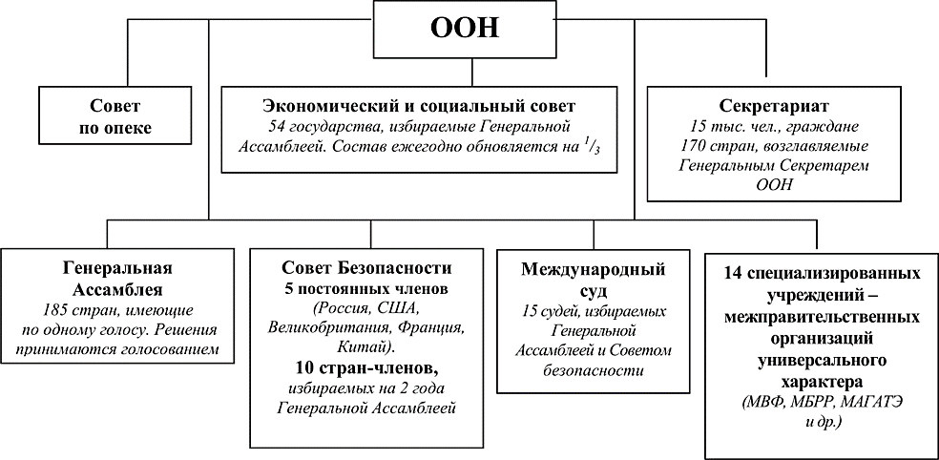
ООН − 75 лет:
история деятельности международной организации
Структура Организации Объединенных Наций:
Официальные языки ООН:
Английский English
Арабский عربي
Испанский Español
Китайский 中文
Русский
Французский Français
Рабочие языки Секретариата ООН — английский и французский.
Все эти органы заседают в Центральных учреждениях ООН в Нью-Йорке.
Международный Суд находится в Гааге (Нидерланды).

Slide 5
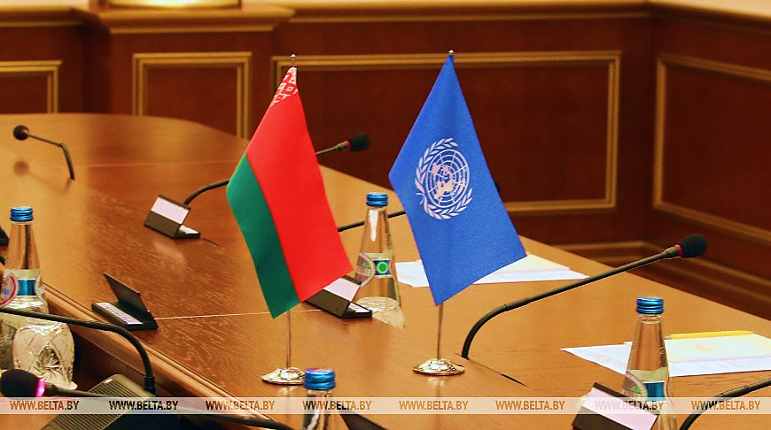
Основные достижения и инициативы
Республики Беларусь в составе ООН
Первый постоянный представитель БССР в ООН (1958–1961) — Феодосий Грязнов.
Главные задачи Постоянного представительства:
защита национальных интересов;
обеспечение непрерывной связи с Секретариатом ООН, основными органами ООН;
участие в работе межправительственных органов.
Во времена холодной войны неоспорим вклад нашей страны в процессы ядерного разоружения и деколонизации, установление справедливого международного экономического порядка.
До 1958 г. БССР была представлена в ООН дипломатическими работниками Постоянного представительства СССР в Нью-Йорке.
28 марта 1958 г. было принято постановление об учреждении при ООН Постоянного представительства нашей страны.

Slide 6
Основные достижения и инициативы
Республики Беларусь в составе ООН
После провозглашения независимости Беларуси в июле 1990 г. с трибуны ООН были заявлены миру принципы и приоритеты молодой суверенной республики:
разоружение и конверсия военных производств;
равноправное экономическое партнерство и научно-техническое сотрудничество;
природоохранное и социально-гуманитарное взаимодействие.
Республика Беларусь избиралась членом:
Совета Безопасности,
Экономического и Социального совета,
Комиссии по правам человека,
Комиссии по устойчивому развитию,
Программы развития ООН,
Детского фонда ООН,
Комиссии по науке и технике в целях развития,
Административного совета Международной организации труда,
и других органов ООН.
Сентябрь 1992 г. — в Минске открылось представительство ООН — первое на пространстве СНГ.
Появились представительства Всемирной организации здравоохранения, Детского фонда ООН (ЮНИСЕФ), Управления верховного комиссара ООН по делам беженцев (УВКБ ООН), Группы Всемирного банка.

Slide 7
Основные достижения и инициативы
Республики Беларусь в составе ООН
Республика Беларусь в рамках ООН последовательно выступает за укрепление системы международной безопасности.
Беларусь отказалась от обладания ядерным оружием.
Беларусь присоединилась к Договору о нераспространении ядерного оружия.
Беларусь ратифицировала Договор о всеобъемлющем запрещении ядерных испытаний.
Сформировала Национальный комитет по наблюдению за ядерной безопасностью и безопасностью в промышленности.
Беларусь выступает инициатором резолюций «Запрещение разработки и производства новых видов оружия массового уничтожения и новых систем такого оружия».
НЕТ
биологическому оружию
НЕТ
ядерному
оружию
НЕТ
химическому
оружию

Slide 8
Основные достижения и инициативы
Республики Беларусь в составе ООН
По инициативе Республики Беларусь в 2014 году ООН провозгласила Всемирный день борьбы с торговлей людьми (30 июля).
В 2014 году на сессии экономического и социального совета Организации Объединенных Наций Беларусь была единогласно выбрана в ряд важных органов ООН:
Комиссию по народонаселению и развитию;
Исполнительный совет детского фонда ООН ЮНИСЕФ;
руководящий совет Программы ООН по населенным пунктам ООН-Хабитат;
Исполнительный комитет Программы Верховного комиссара ООН по делам беженцев;
Комитет ООН по программе и координации.

Slide 9
Основные достижения и инициативы
Республики Беларусь в составе ООН
Беларусь сотрудничает с ООН в области устойчивого развития.
В числе приоритетных вопросы демографии, развития зеленой экономики и бизнес-инициатив, решения гендерных проблем.
В настоящее время взаимодействие основывается на Рамочной программе ООН по оказанию помощи Республике Беларусь в целях развития на 2016–2020 годы.
В Беларуси в 2020 году дан старт Десятилетию действий по достижению Целей устойчивого развития (ЦУР), объявленной Генеральным секретарем ООН.

Slide 10
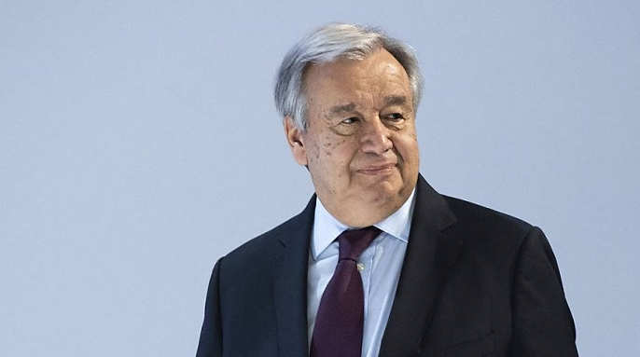
Основные достижения и инициативы
Республики Беларусь в составе ООН
К 75-летней годовщине создания ООН генеральный секретарь ООН Антониу Гутерриш инициировал крупнейшую в истории организации глобальную дискуссию «75 лет ООН: 2020 год и далее — общее будущее общими силами» («ООН-75»).
Планируется вовлечь в обсуждение роли всестороннего сотрудничества в построении лучшего будущего как можно больше людей, в первую очередь молодежь.
Антониу Гутерриш
Мероприятия 2020 года:
Международный день делегата (25 апреля), учрежденный Генеральной Ассамблеей ООН по инициативе Беларуси,
выставка исторических фотографий ООН, посвященная 75-летию проведения международной конференции в Сан-Франциско,
презентация Устава ООН на белорусском языке в день его подписания (26 июня),
юбилейный концерт в День ООН.

